Slide 1

Администрирование Apache Spark

Slide 2
Теория
Модуль 2
Преподаватель: БАСОВ ЮРИЙ

Slide 3
Что нас ждет ?
Введение в Scala
Синтаксис
Плюсы и минусы
Обзор кода
Библиотека scala.lang
Коллекции
Базовые типы
Работа со строками
Основы функционального программирования
map
reduce
Notes:
2-6-3-a

Slide 4
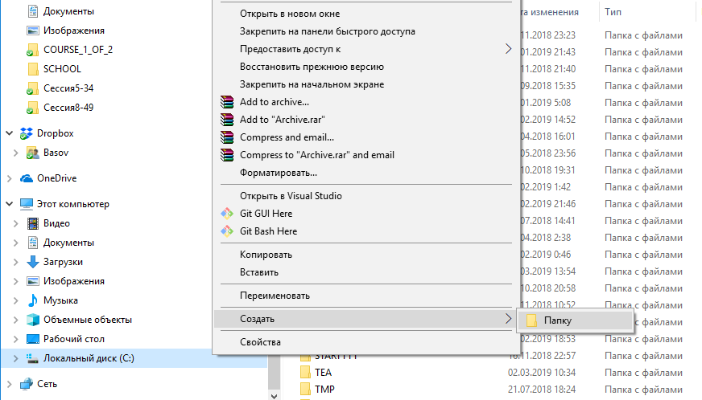
1. Создание рабочего каталога
На диске C:\
создаем каталог
SparkTraining
Notes:
2-6-3-b

Slide 5
2. Плюсы и минусы Scala
Преимущества:
На этом языке разработан Spark
Приложения под Spark эффективнее на Scala, чем на Python
Использование JVM для приложений Scala
Краткий синтаксис для функционального программирования
Недостатки:
Сложность в изучении
Планы развития JVM от Oracle Corporation
Notes:
2-6-3-b

Slide 6
3. Создание проекта
Запускаем Scala IDE:
В меню выбираем пункт New
Кликаем по New Scala project
Заполняем имя проекта: Training2
Нажимаем Готово
Notes:
2-6-3-c

Slide 7
4. Файл ExampleScala.sc
Проверяем, что Project View активен
Кликаем по названию проекта правой кнопкой
Выбираем Import Source Code
Находим файл ExampleScala.sc (где распаковали code002.zip)
Нажимаем OK
Notes:
2-6-3-d

Slide 8
5. Обзор кода
Задача вывод сообщения “Bon Jour”
Ключевое слово var для изменяемых переменных
Ключевое слово val для неизменяемых переменных
Надо поменять ключевое слово val перед hello
Переопределить переменную
Вывод на экран функцией println()
Notes:
2-6-3-e

Slide 9
6. Обзор кода
Задача вывод сообщения “Bon Jour”
Ключевое слово var для изменяемых переменных
Ключевое слово val для неизменяемых переменных
Надо поменять ключевое слово val перед hello
Переопределить переменную
Вывод на экран функцией println()
Notes:
2-6-3-f

Slide 10
7. Переменные в Scala
Преимущества:
Язык типизирован (но тип можно не указывать явно)
Использование неизменяемых переменных
Полная совместимость с типами Java
Полная совместимость с JVM
Notes:
2-6-3-g

Slide 11
8. Базовые типы в Scala
Основные:
Int/Long – целочисленная переменная
Boolean – булева переменная (true или false)
Float – число с плавающей точкой
Numeric (пакет scala.math) – любая целочисленная переменная
BigDecimal (пакет scala.math) – любой точности число
Byte – аналог char (число от -128 до 127)
String - строка
Notes:
2-6-3-g

Slide 12
9. Строки в Scala
Операторы:
Конкатенация: a + b + c
Рекомендуется использовать StringBuffer
Notes:
2-6-3-h

Slide 13
10. Вывод на экран
Операторы:
Простой шаблон println(f”…%3f”)
Дополненный нулями println(f”…%05d”)
С подстановкой значения printf(s”…$truth”)
Notes:
2-6-3-i

Slide 14

Вопросы?

